Slide 1
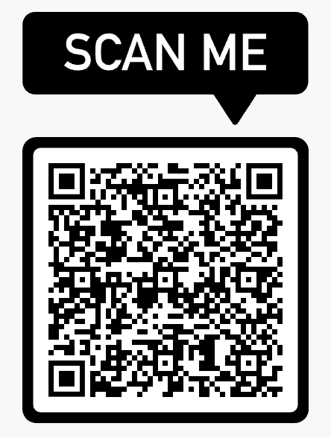
Test indicateur :
cibler vos besoins, les activités qui vont vous concerner, etc.

Slide 2


Bienvenue à la Faculté de Psychologie, des Sciences de l’Education et de Logopédie!
Les indispensables pour démarrer sa première année à l’université

Slide 3










L’ENVIRONNEMENT NUMÉRIQUE À L’ULB
ULBID
ADRESSE MAIL
Gérer votre parcours et vos inscriptions
Mes horaires
Choisir vos options
TEAMS: Activités d’enseignement et entretiens en ligne
Votre boite mail de l’ULB : Communiquer avec la Faculté, vos professeurs, l’ULB
MaFac
Consulter vos notes
Les formulaires étudiants
Trouver les annonces importantes de la Faculté
Les permanences du secrétariat
Plateforme d’apprentissage → Trouver toutes les informations et les supports pédagogiques de vos cours
Tous les autres outils de la Suite Office 365
Les demandes d’allègement
Notes:
Lors de ton inscription à l’ULB, tu auras deux nouveaux comptes à créer :
Un compte ULB pour accéder à UV, Time Edit, Mon ULB (où tu peux modifier ton adresse email personnelle - qui est bien utile pour récupérer un mot de passe oublié, etc.)
Un compte Office365 pour accéder à ta messagerie @ulb.be, à Teams et aux autres outils comme Outlook, Word, Excel, Drive...

Slide 4

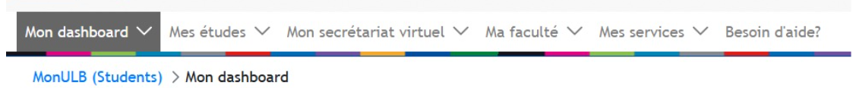
Mon ULB
Annonces (de l’ULB ou de ta faculté)
Agenda
Enquêtes de l’ULB
Accès à tes mails
Tes unités d’ enseignements (PAE) et tes choix d’option
Tes notes
L’évaluation des enseignants à remplir
Le statut de votre finançabilité (inscriptions et notes)
Etat de ton inscription !
Situation financière (demande de bourse)
Attestations (STIB, allocations familiales,…)
Données personnelles
Informations relatives à ta faculté
Dans « mes services » tu retrouveras plein d’informations utiles

Slide 5
La communication et les outils en faculté
Lire les mails ULB régulièrement (et y répondre si nécessaire) et consulter TEAMS également
Utiliser votre adresse mail ULB
Pensez à consulter l’intranet de notre faculté
FAQ: https://monpsy.ulb.be/apps/faq/index.php
Permanence: MonPSY | Disponibilités de ba.fspe (ulb.be)
Respecter les consignes, les groupes et les délais
Travaux pratiques (Initiation aux épistémologies): Aude Fenaux (disponible sur place les lundis et mardis): aude.fenaux@ulb.be

Slide 6
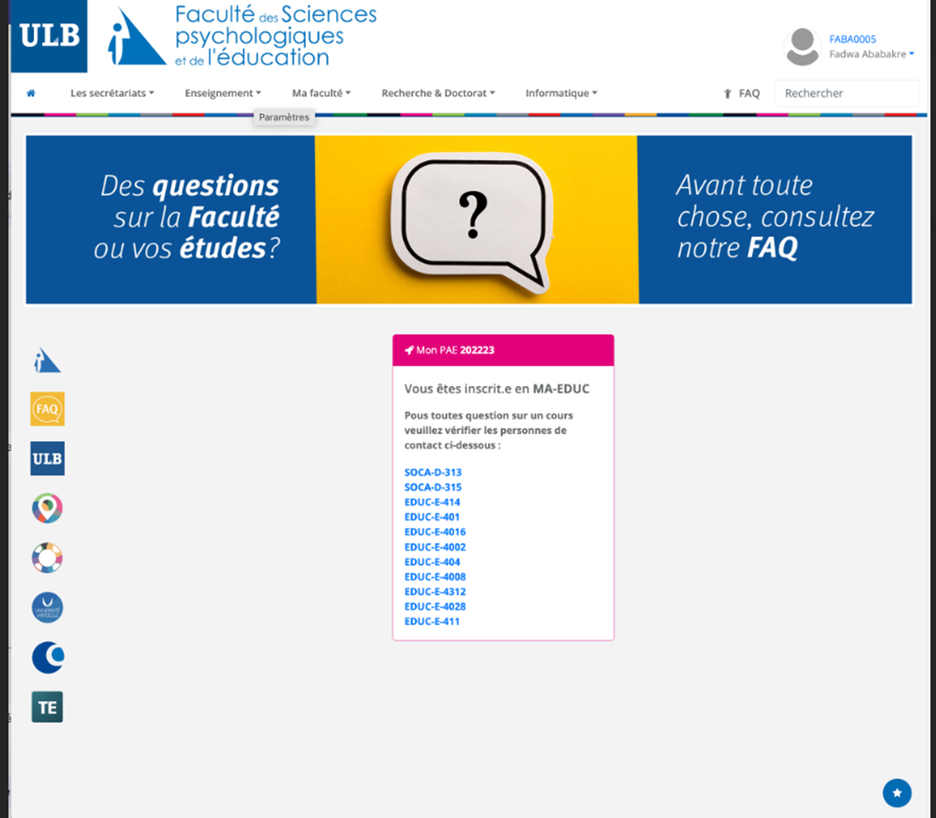
L’INTRANET FACULTAIRE
Votre PAE
Les formulaires étudiants
La FAQ
Les permanences du secrétariat

Slide 7
La communication et les outils en faculté
Quelques informations administratives importantes
Réorientation interne
Si vous êtes un·e étudiant·e de 1ère année de 1er cycle, vous pouvez demander une réorientation afin de poursuivre votre année académique au sein d'un autre cursus entre le 1er novembre et le 15 février.
La demande doit être motivée, elle est conditionnée à l'accord du président du jury de l'année d'études visée. Le président du jury peut soit accepter la réorientation, soit la refuser, soit encore l’accepter mais en la conditionnant à un allègement du programme annuel.
La demande s'effectue via votre portail MonULB, Mon secrétariat virtuel-Mes inscriptions- Réorientation BA1. Vous devrez sélectionner le nouveau choix d'études et nous fournir le formulaire de réorientation interne complété.
Réorientation externe
Toutes les informations se trouvent ici: Réorientation - ULB

Slide 8
La communication et les outils en faculté
Quelques informations administratives importantes
Sessions d’examens
Session de janvier pour les cours du Q1
Session de mai pour les cours du Q2 et redite de la session de janvier (attention inscription)
Deuxième session en août
Possibilités d’allègement
• Statut EBS
• Tout·e étudiant·e de B1 après la session de janvier

Slide 9
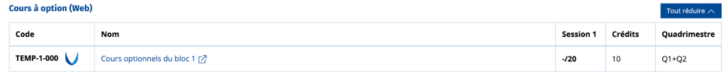
La communication et les outils en faculté
Quelques informations administratives importantes
Les choix d’option

Slide 10
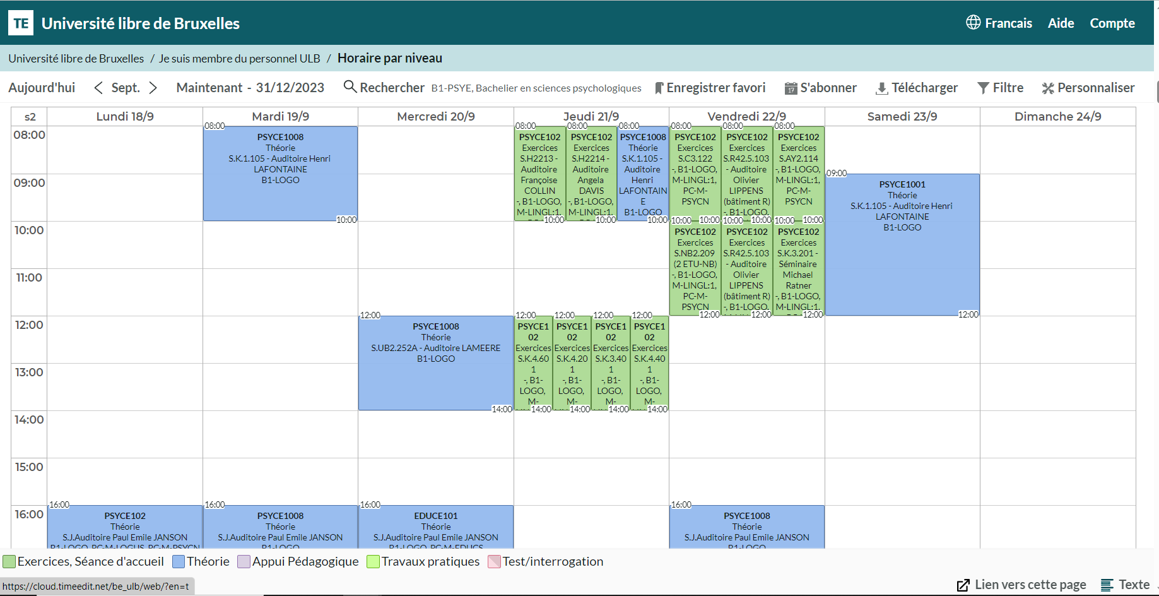

Slide 11
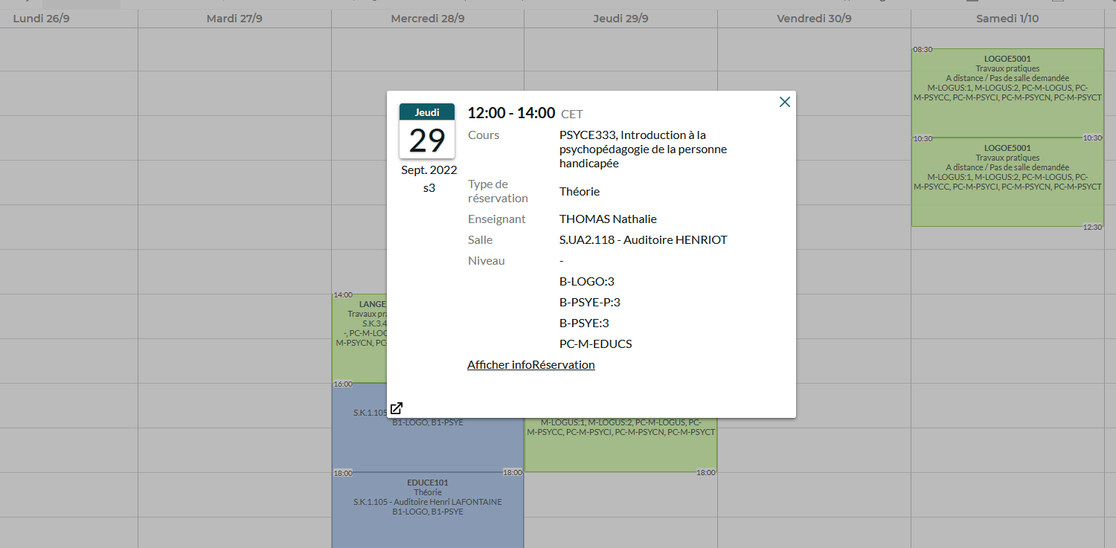
Notes:
Glisse ta souris sur le cours concerné pour voir apparaitre l’intitulé du cours, l’horaire, le local et le nom de l’enseignant.e

Slide 12

LE WIFI ULB
CONNEXION - PROCÉDURE
Sélectionner le réseau eduroam ;
Saisir le nom d'utilisateur
prénom.nom@ulb.be
Introduire votre mot de passe associé à votre ULBID (UV, MonULB,…).
Notes:
Accès disponible en permanence,
Sans limite de temps de session,
Gratuit pour toute personne disposant d'un ULBID,
Sur tous les sites de l'ULB,
Dans toutes les institutions, écoles et hautes écoles participant à eduroam et ce dans plus de 100 pays (What is eduroam?), ce qui facilite vos déplacements académiques et scolaires.
Si problème, regarder la FAQ de Support ULB

Slide 13



Ma vie d’étudiant
Le métier d’étudiant
Notes:
Réfléchir aux enjeux, défis du parcours à l’université;
Découvrir les services qui peuvent vous aider;
Réfléchir ensemble à des stratégies pour relever les défis de la vie universitaire.

Slide 14

Construire mon métier d’étudiant
Trouver les bonnes informations
Comprendre la matière
Gérer la masse de travail
Trouver et gérer les supports de cours
S’adapter au contexte universitaire
Gérer son temps et planifier
Gérer l’autonomie
S’adapter et comprendre les discours universitaires

Slide 15

ACTEUR OU ACTRICE DE TES APPRENTISSAGES
Pour assurer le métier étudiant, d’après toi combien d’heures de travail minimum t’attend par semaine ?
1
Entre 20 et 30h
Entre 40h et 50h
Entre 30 et 40h
2
2
3

Slide 16
ACTEUR OU ACTRICE DE TES APPRENTISSAGES
Explication…
1 an = 60 crédits
1 crédit = 30h de travail
60 crédits = 1800h de travail étudiant

Slide 17
ACTEUR OU ACTRICE DE TES APPRENTISSAGES
Être étudiant·e, c’est apprendre à gérer son autonomie
SECONDAIRE
+- 30 semaines de cours (32h-36h/sem)
= 1020h en classe
En moyenne, 500 h sont à fournir seul.e (le soir, le WE et aux examens)
SUPÉRIEUR
28 semaines de cours (moy. 30h / sem)
= 840h en cours
En moyenne, 1000h sont à fournir seul.e
Notes:
à ajuster en fonction des fac !

Slide 18
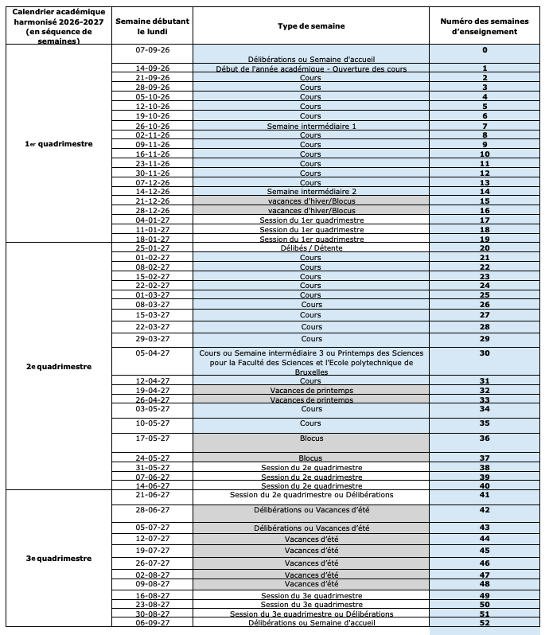
TON ANNÉE ACADÉMIQUE

Slide 19
TON ANNÉE ACADÉMIQUE

Slide 20
TON ANNÉE ACADÉMIQUE

Slide 21
ACTEUR OU ACTRICE DE TES APPRENTISSAGES
Quelques témoignages d’étudiant.es
J'ai eu un peu de mal à mettre en place ma méthode de travail, je ne savais pas si je devais prendre note à l'ordi ou à la main, ce que les profs attendaient de nous et donc ce que je devais noter ou non etc. J'ai donc testé plusieurs méthodes jusqu'à en trouver une qui me convenait et j'ai continué à l'ajuster au fur et à mesure de l'année.
Mes études Ne sont pas très bien passées la première année. Le premier quadri, j'avais réussi un seul cours. J'ai alors fait beaucoup de recherches et ainsi j'ai trouvé une méthode de travail qui me correspond.
J'ai rencontré des difficultés dans certains cours que la faculté nous proposait. J'ai surmonté CERTAINES de mes difficultés en prenant des cours particuliers et en allant aux guidances proposées par l'université.

Slide 22
ACTEUR.RICE DE TES APPRENTISSAGES
Quels sont les supports disponibles pour ce cours?
METS AU POINT UNE
STRATÉGIE D’APPRENTISSAGE
POUR CHAQUE COURS
Prendre des notes? Comment?
Quelles sont les exigences du professeur?
Et après le cours, que faire?
Comment organiser les apprentissages au fil des semaines? Quels objectifs fixer? Faire un bilan régulièrement?
Notes:
Expliciter le caractère personnel de la prise de notes – expliquer le côté personnel, stratégie par rapport au rythme
Dire qu’il y aura un atelier sur la planif

Slide 23


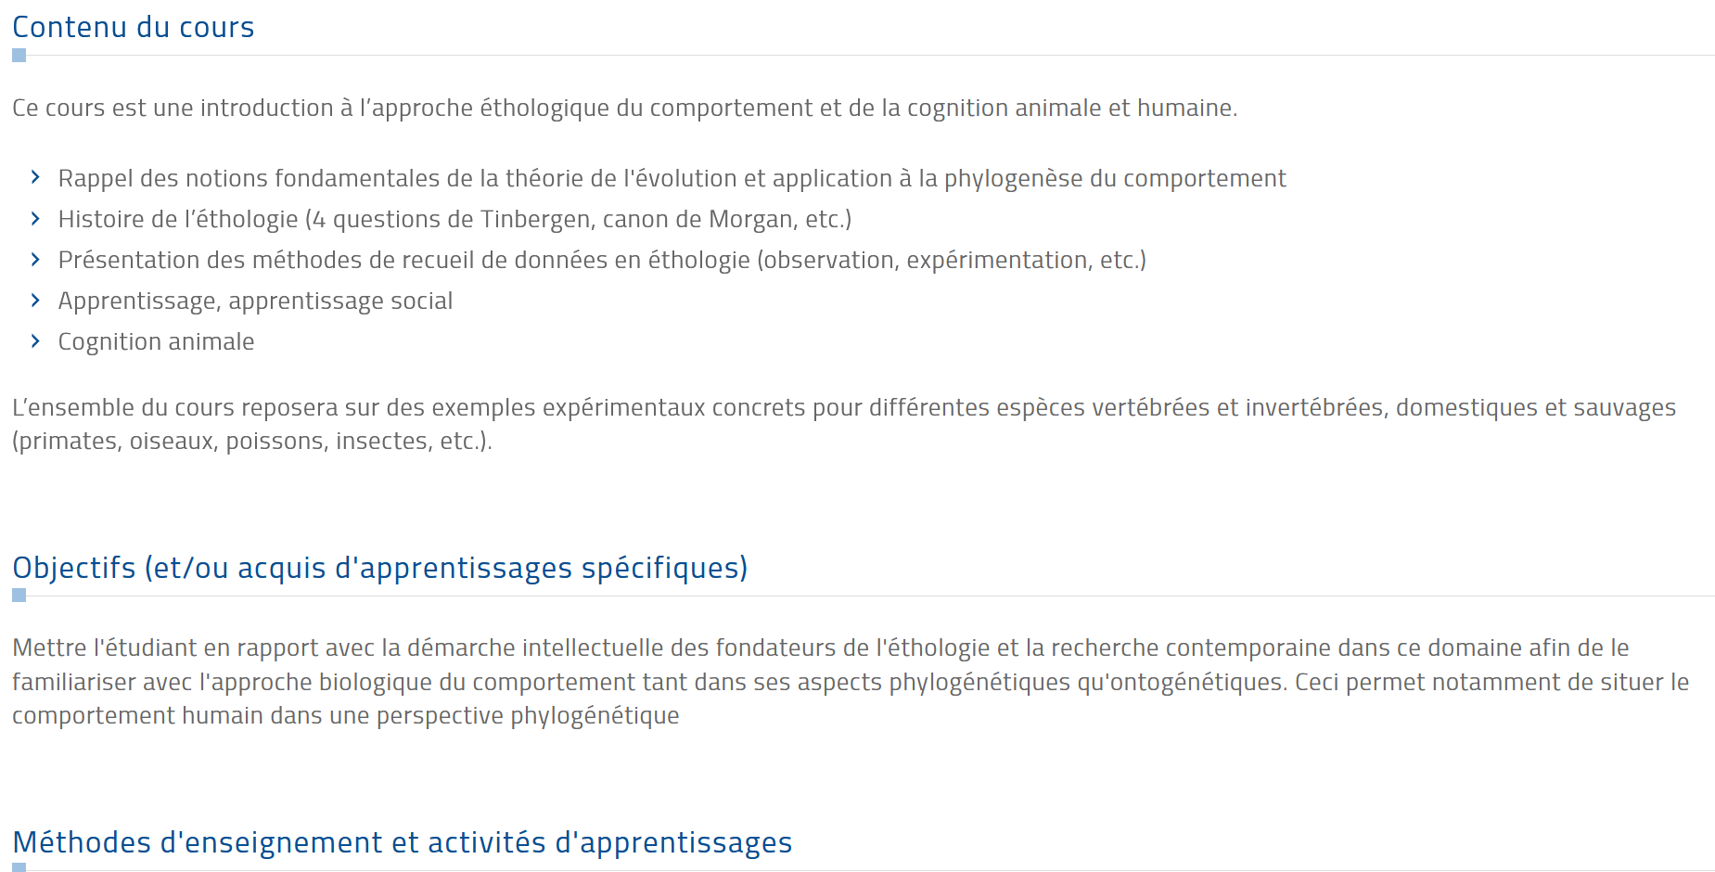
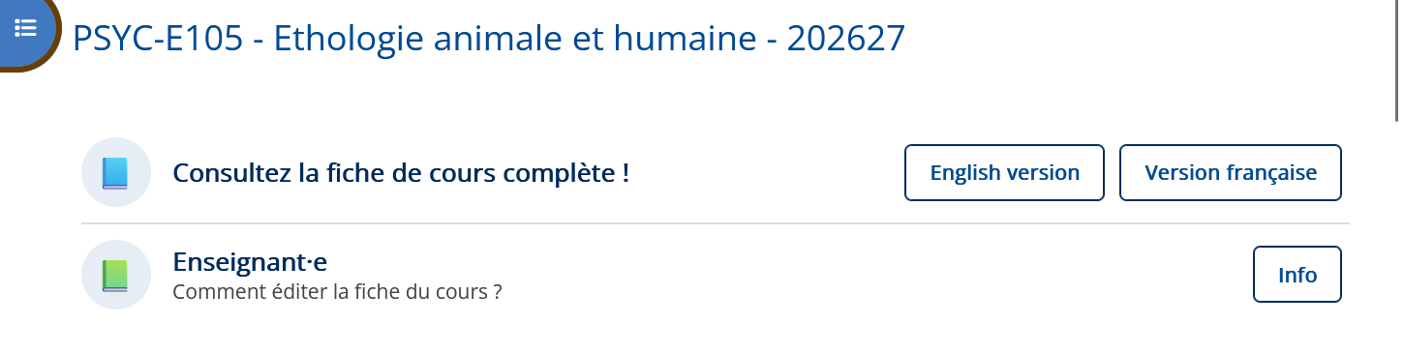
ACTEUR.RICE DE TES APPRENTISSAGES
Quelles sont les exigences du professeur?
1.
3.
2.
Notes:
Ne pas renseigner le site car départ via MonULB (MesCours, fiches descriptives)

Slide 24
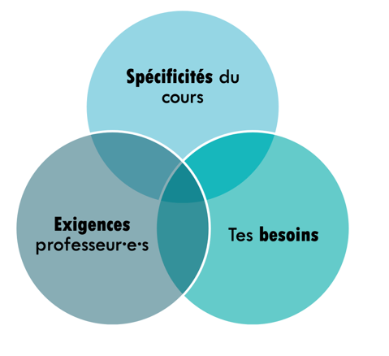
ACTEUR OU ACTRICE DE TES APPRENTISSAGES
METS AU POINT UNE
STRATÉGIE D’APPRENTISSAGE
POUR CHAQUE COURS
Notes:
Bien se renseigner sur les supports disponibles pour le cours
Ne pas se laisser impressionner, décourager, stresser, etc.
Prendre du plaisir, être curieux
→S’interroger sur une séries de dimensions essentielles mais souvent laissées dans l’ombre, dans l’implicite
La « réussite » n’est pas qu’une question de mérite, de bonne volonté ou de quantité de travail
prendre conscience de ses lacunes, de ses besoins, afin d’y remédier rapidement

Slide 25
ACTEUR OU ACTRICE DE TES APPRENTISSAGES
DEVIENS UN ÉTUDIANT STRATÉGIQUE
Il n’y a pas de mauvais choix
Tes choix doivent te correspondre à toi et toi seul·e (à ton profil, tes envies tes priorités, ta situation personnelle). Ce seront les bonnes décisions si elles te conviennent et te permettent d’atteindre tes objectifs quels qu’ils soient.
Explore autant les ressources matérielles qu’humaines qui sont là pour t’aider !

Slide 26

Des services pour vous accompagner
Vous n’êtes pas seul.e.s !
<a href='https://fr.freepik.com/vecteurs/affaires'>Affaires vecteur créé par pch.vector - fr.freepik.com</a>

Slide 27
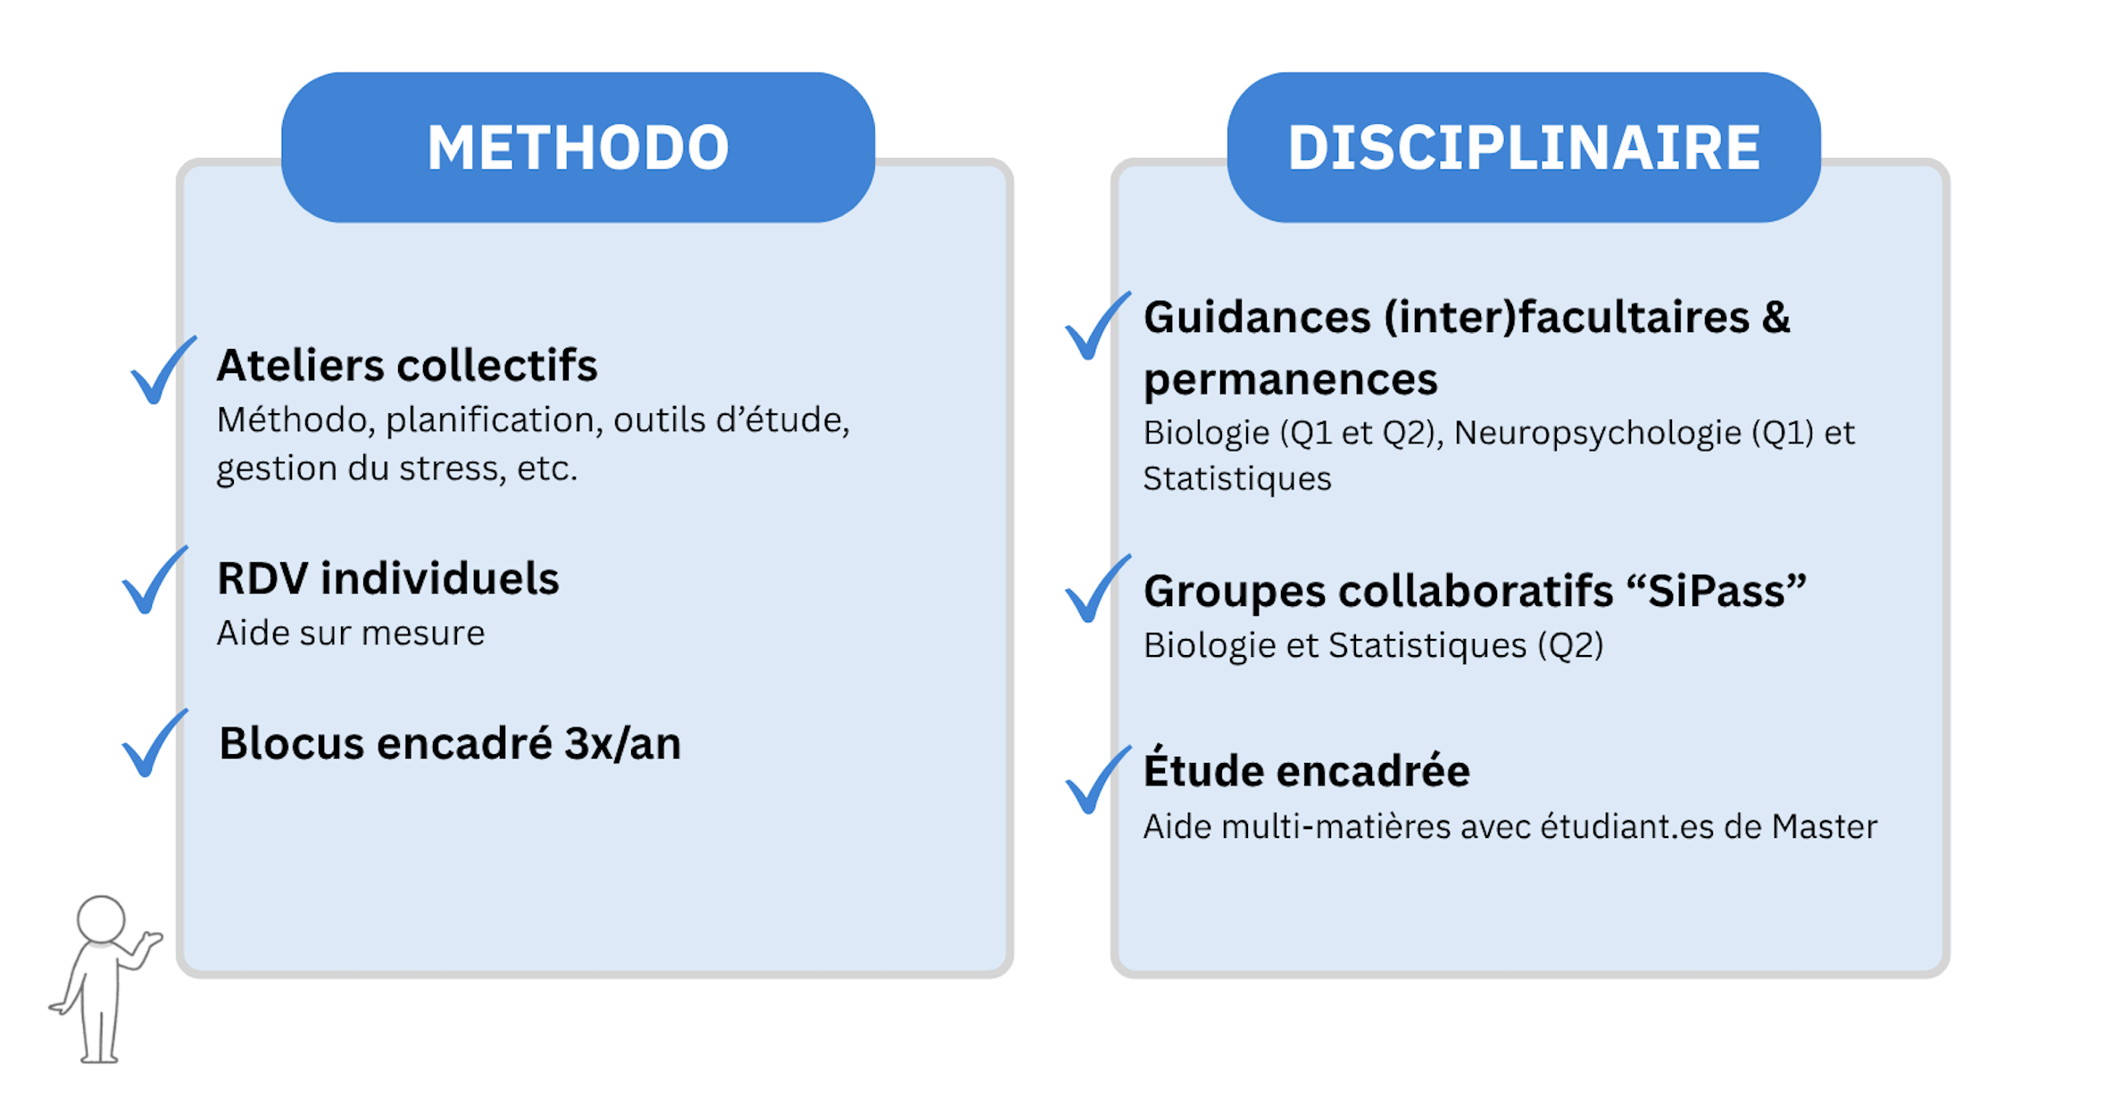
AIDES À LA RÉUSSITE DANS TA FAC
Pose les questions progressivement… N’attends pas le dernier moment!

Slide 28
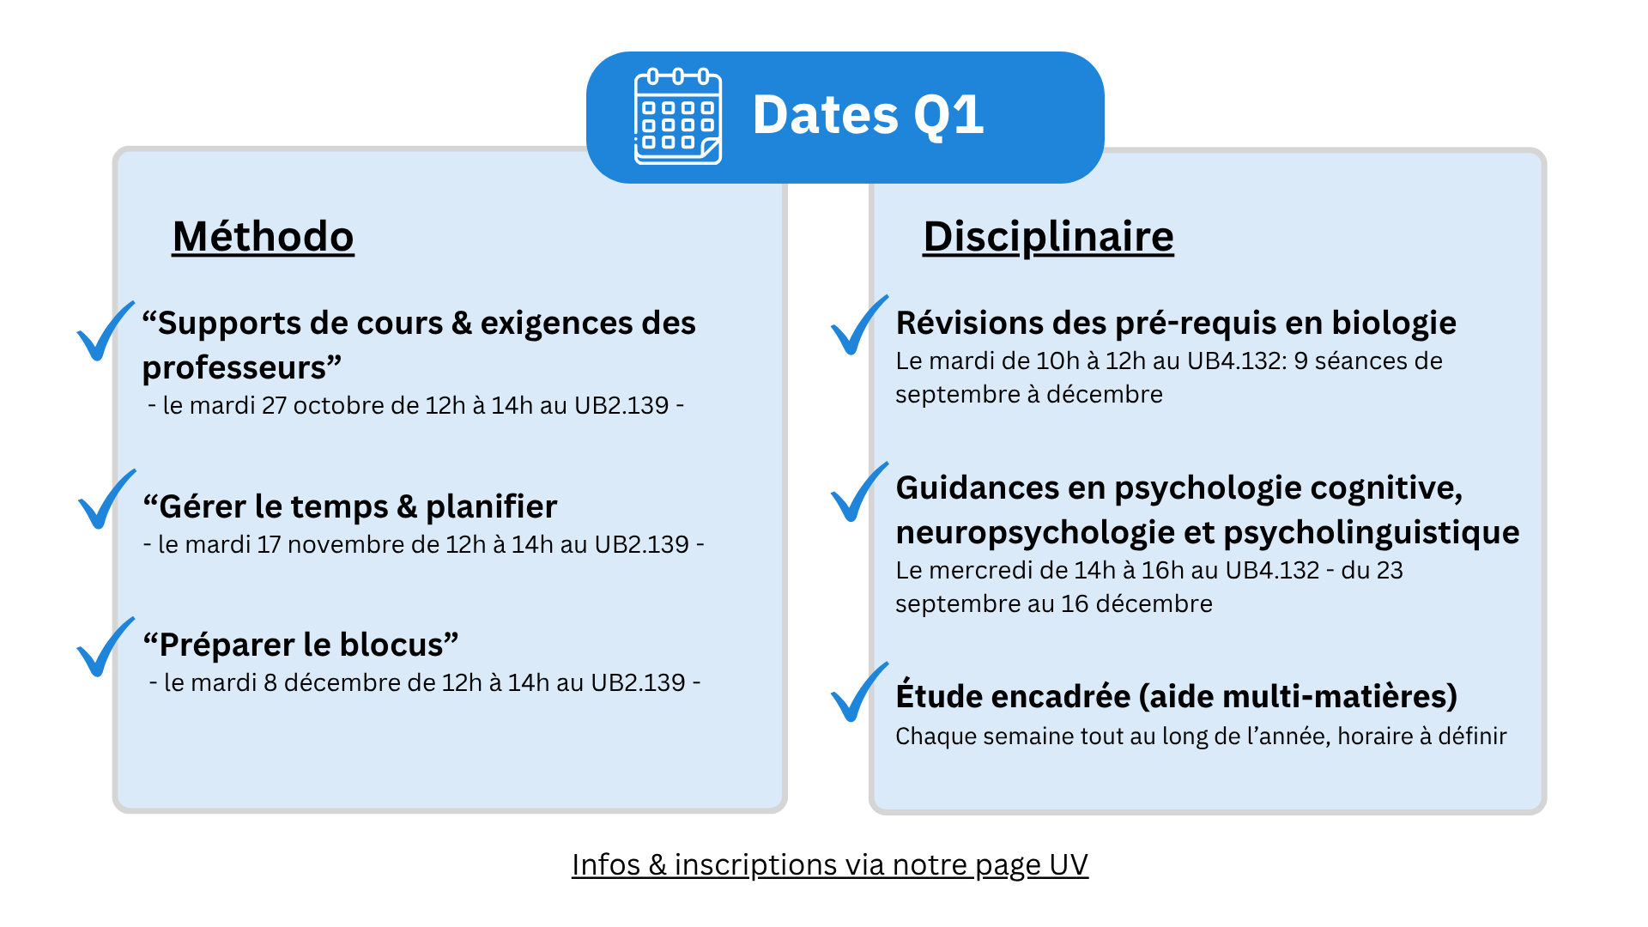
AIDES À LA RÉUSSITE DANS TA FAC

Slide 29



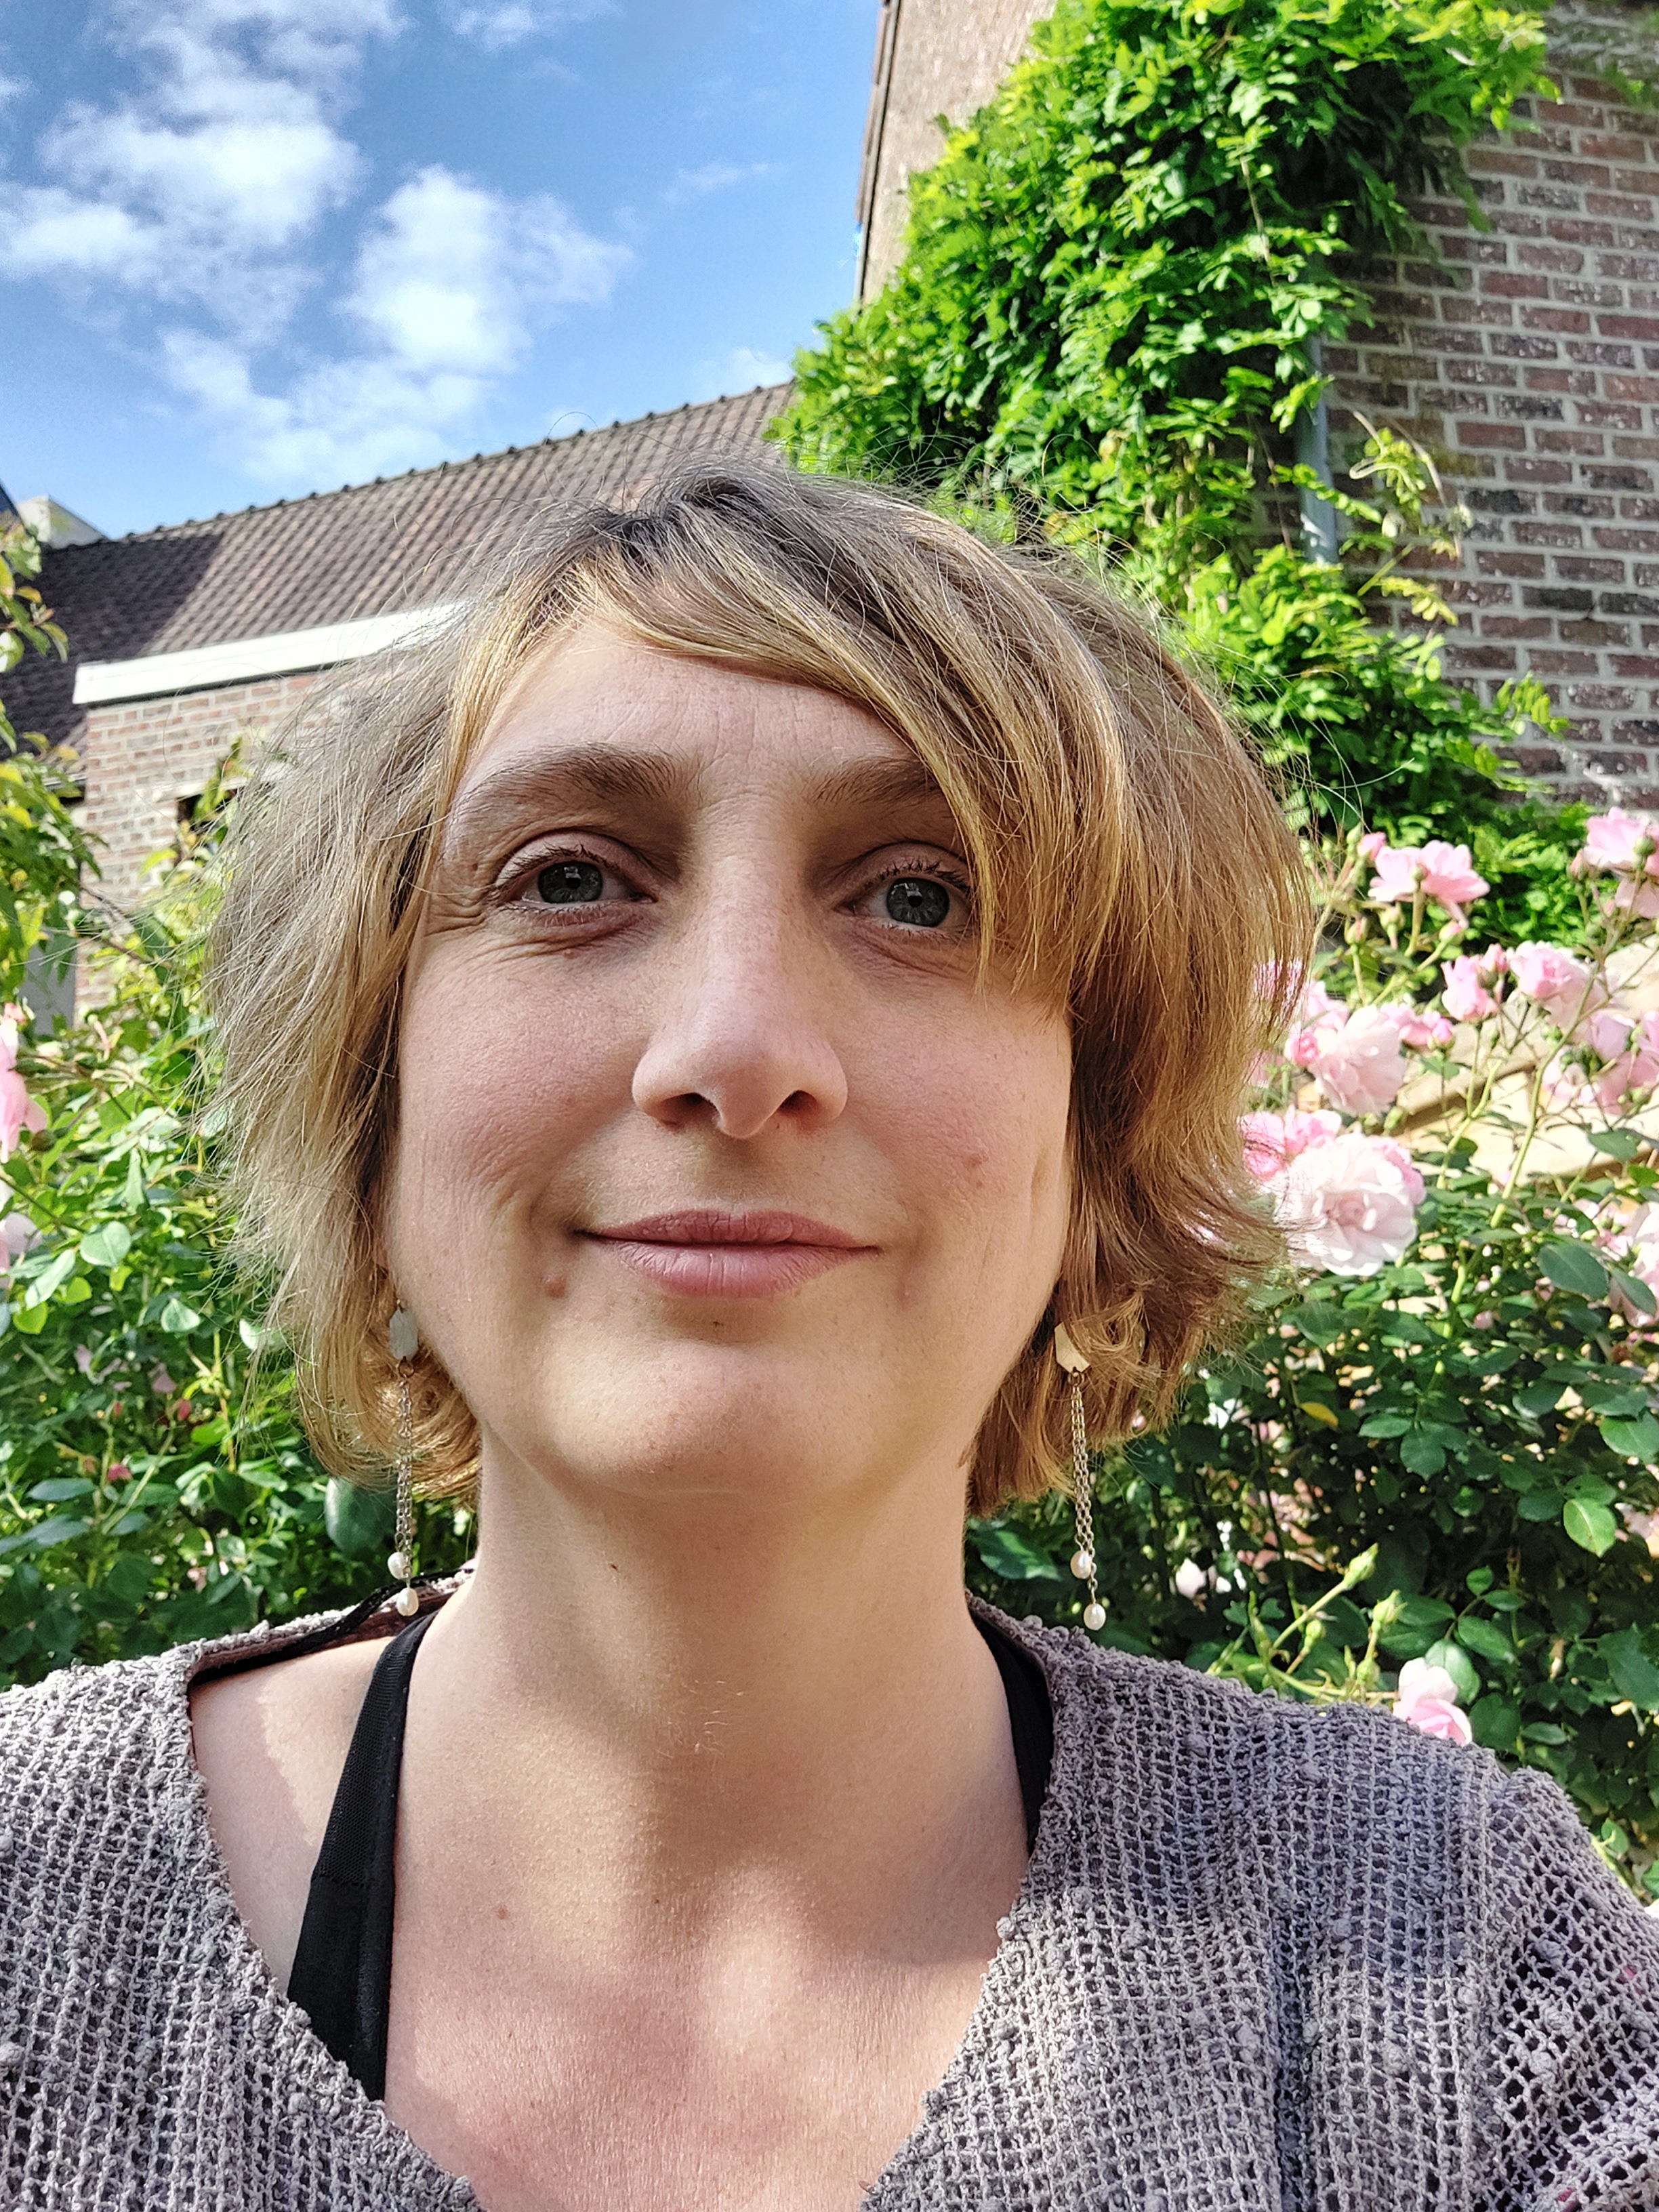
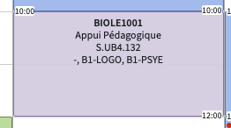

Q2
Q1
Cours : BIOL.E. 1001
Renforcements
9 séances de preparation aux cours de biologie.
Revoir les prérequis
Horaires voir
-Time Edit
-UV guidance en biologie
UV
Responsable :
  Fleur Van Nedervelde (fleur.van.nedrevelde@ulb.be)

Slide 30
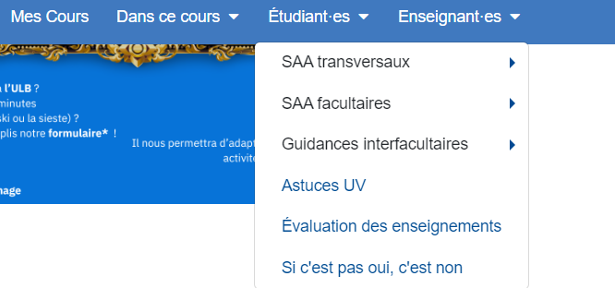


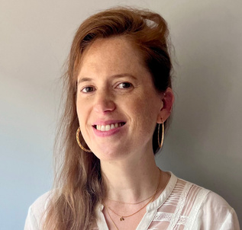
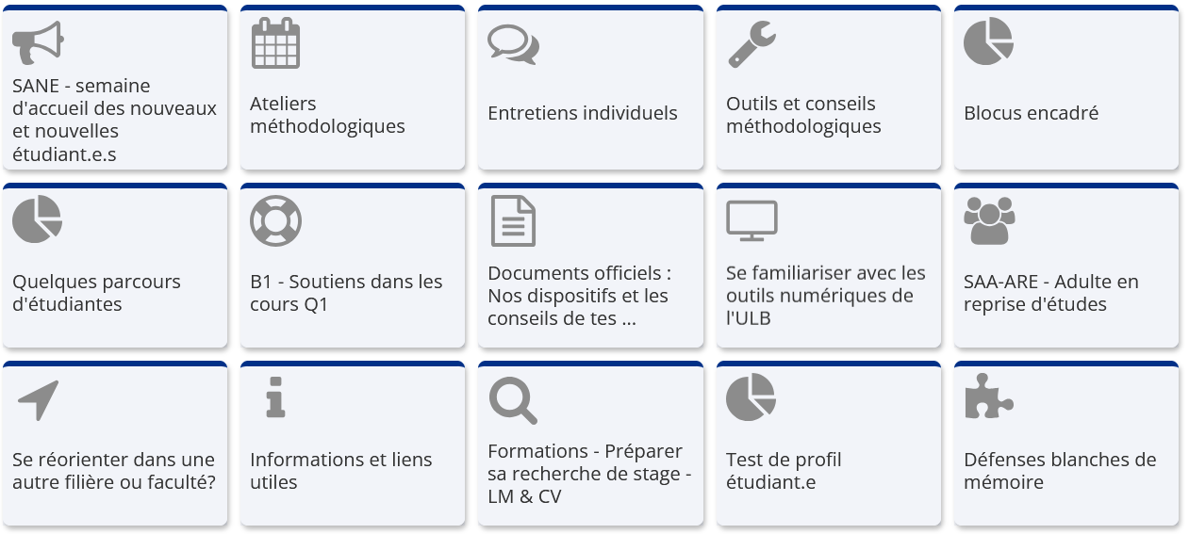
Le SAA PSYEL sur l’UV
Contact
Manon HAERDEN
Sarah LECLERCQ
DC10.127
saapsyel@ulb.be
Notes:
Attirer l’attention sur le fait qu’il faut être en ordre IT (adresse, ulbid etc) pour pouvoir remplir ces tâches → transition vers la slide suivante

Slide 31
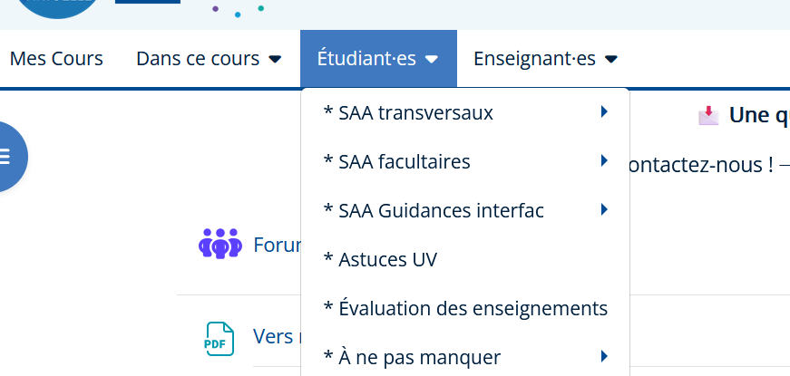

LES SERVICES DU SAA
LES SERVICES DU SAA
Toujours gratuits!
Aide au numérique
Adultes en reprise d’études
Notes:
Aide au numérique : ateliers collectifs organisés

Slide 32
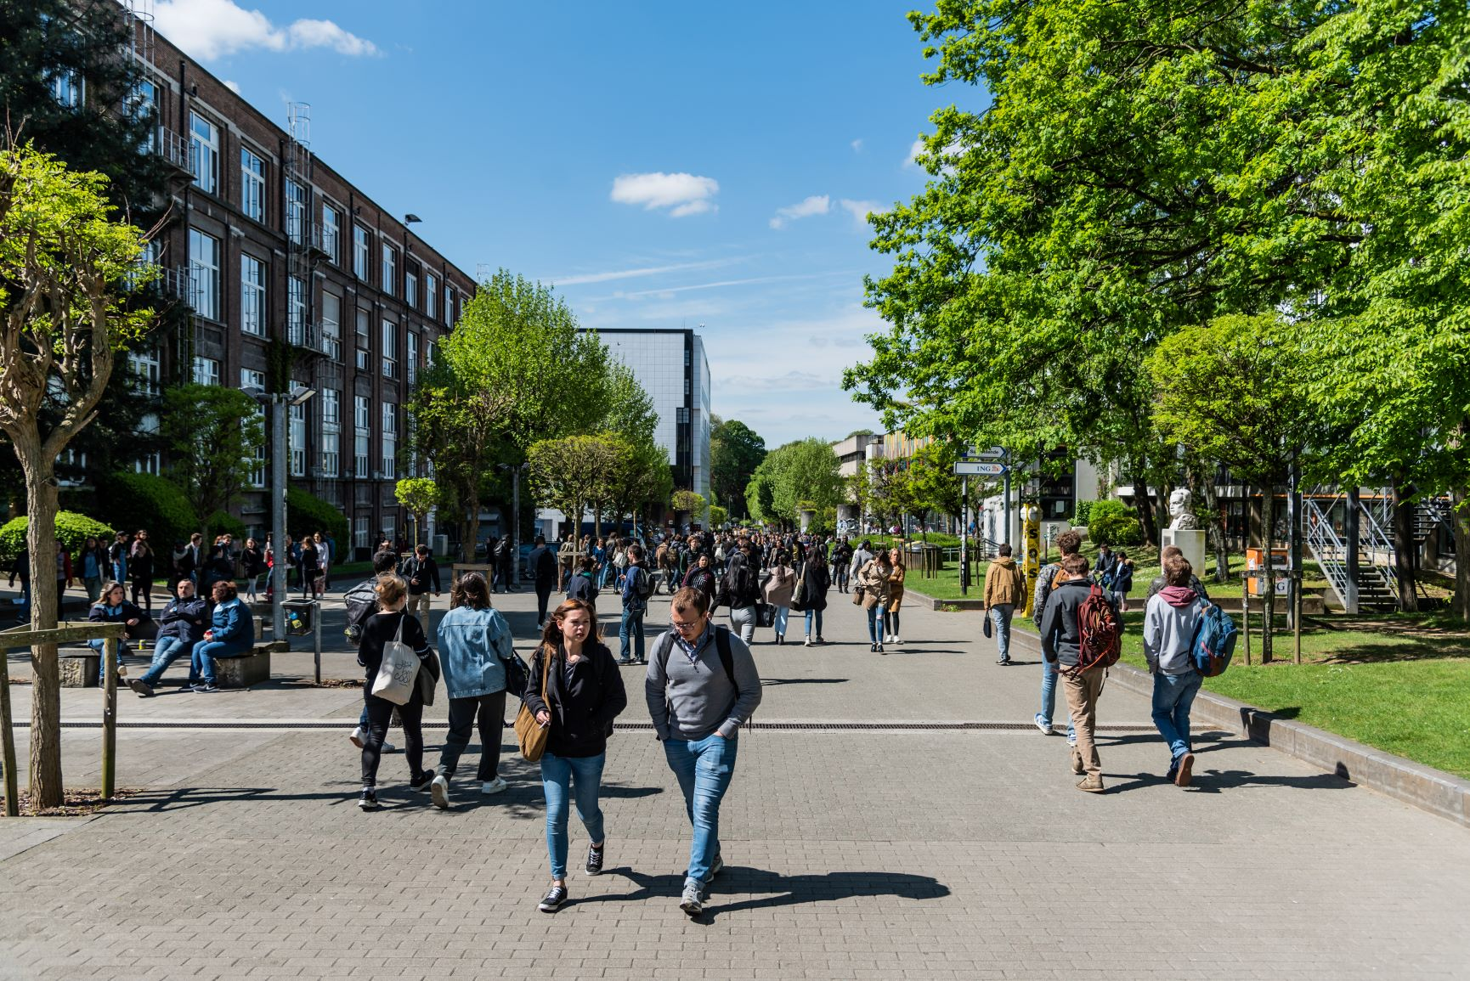
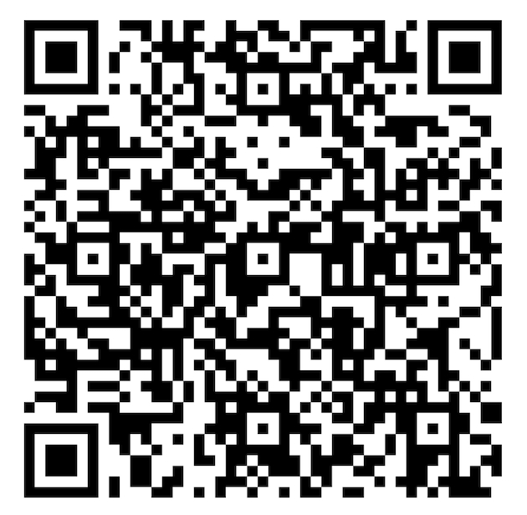
RENSEIGNE TA PRÉSENCE
LES SERVICES DE L’ULB
Notes:
Aimer à l’ULB = planning familial
SSM-ULB = service de santé mentale de l’ULB, plusieurs implantations au Solbosch (psycampus), à la plaine, et dans les marolles
CCUP = centre de consultations universitaire et pluridisciplinaire (-> neuropsychologues, psychologues, logopèdes)
ULB engagée – plusieurs associations, différents projets en lien avec l’éducation, la migration, l’environnement,…. Dans lesquels ils peuvent s’engager
Care, la cellule d'accompagnement pour le respect des étudiants et des étudiantes → accueille et accompagne les étudiant·es confronté·es à la violence morale ou sexuelle, au harcèlement et à la discrimination durant leurs études. Créé en 2020 sous l'impulsion des étudiant·es du BEA, le service est indépendant des autorités.

Slide 33


Slide 34
De 12h à 14h : tables de conversation
Service d'accompagnement des apprentissages
Organisation des études
BEPsyEL (bureau étudiant) et CPsy (Cercle étudiant)
Service social étudiant et Centre de Consultations Universitaire Pluridisciplinaire (CCUP)
Merci et bonne rentrée à toutes et tous!

Slide 35

Gérer mes démarches administratives et financières
Prendre soin de mon bien-être et de ma santé
Développer mon projet et mon orientation
Construire mon « métier d’étudiant »

Slide 36
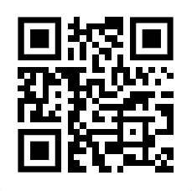
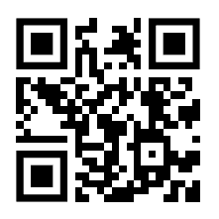
PRENDRE SOIN DE MA SANTÉ ET DE MON BIEN-ÊTRE
LES SERVICES DE L’ULB
Aimer à l’ULB
ULB Santé
Toutes les activités et services
« Santé et bien-être »
Planning familial : nombreux services autour de la santé sexuelle et reproductive.
Notes:
Aimer à l’ULB = planning familial
SSM-ULB = service de santé mentale de l’ULB, plusieurs implantations au Solbosch (psycampus), à la plaine, et dans les marolles
CCUP = centre de consultations universitaire et pluridisciplinaire (-> neuropsychologues, psychologues, logopèdes)
ULB engagée – plusieurs associations, différents projets en lien avec l’éducation, la migration, l’environnement,…. Dans lesquels ils peuvent s’engager
Care, la cellule d'accompagnement pour le respect des étudiants et des étudiantes → accueille et accompagne les étudiant·es confronté·es à la violence morale ou sexuelle, au harcèlement et à la discrimination durant leurs études. Créé en 2020 sous l'impulsion des étudiant·es du BEA, le service est indépendant des autorités.

Slide 37
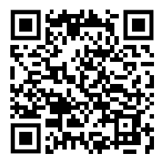

PRENDRE SOIN DE MA SANTÉ ET DE MON BIEN-ÊTRE
LES SERVICES DE L’ULB
Service médical
SSM-ULB
(PsyCampus et co)
Consultations médicales & paramédicales (ticket mod)
Consultations santé mentale à prix réduit
Notes:
Aimer à l’ULB = planning familial
SSM-ULB = service de santé mentale de l’ULB, plusieurs implantations au Solbosch (psycampus), à la plaine, et dans les marolles
CCUP = centre de consultations universitaire et pluridisciplinaire (-> neuropsychologues, psychologues, logopèdes)
ULB engagée – plusieurs associations, différents projets en lien avec l’éducation, la migration, l’environnement,…. Dans lesquels ils peuvent s’engager
Care, la cellule d'accompagnement pour le respect des étudiants et des étudiantes → accueille et accompagne les étudiant·es confronté·es à la violence morale ou sexuelle, au harcèlement et à la discrimination durant leurs études. Créé en 2020 sous l'impulsion des étudiant·es du BEA, le service est indépendant des autorités.

Slide 38
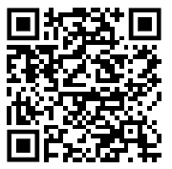

PRENDRE SOIN DE MA SANTÉ ET DE MON BIEN-ÊTRE
S’intégrer et s’engager
LES SERVICES DE L’ULB
CERCLES
BUREAU DES ÉTUDIANTS
ULB engagée
Rencontrer des personnes
qui partagent les mêmes intérêts
Activités ludiques,
folklore, soutien académique etc.
Susciter, faciliter, renforcer et
valoriser l’engagement sociétal
Notes:
Aimer à l’ULB = planning familial
SSM-ULB = service de santé mentale de l’ULB, plusieurs implantations au Solbosch (psycampus), à la plaine, et dans les marolles
CCUP = centre de consultations universitaire et pluridisciplinaire (-> neuropsychologues, psychologues, logopèdes)
ULB engagée – plusieurs associations, différents projets en lien avec l’éducation, la migration, l’environnement,…. Dans lesquels ils peuvent s’engager
Care, la cellule d'accompagnement pour le respect des étudiants et des étudiantes → accueille et accompagne les étudiant·es confronté·es à la violence morale ou sexuelle, au harcèlement et à la discrimination durant leurs études. Créé en 2020 sous l'impulsion des étudiant·es du BEA, le service est indépendant des autorités.

Slide 39

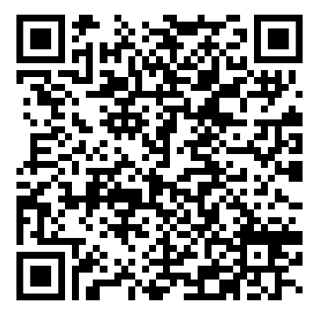
PRENDRE SOIN DE MA SANTÉ ET DE MON BIEN-ÊTRE
LES SERVICES DE L’ULB
CCUP
CARE
Consultations (neuro)psychologiques, logopédiques et orthopédagogiques
Accompagnement dans la confrontation à
la violence morale ou sexuelle, au harcèlement et à la discrimination
Notes:
Aimer à l’ULB = planning familial
SSM-ULB = service de santé mentale de l’ULB, plusieurs implantations au Solbosch (psycampus), à la plaine, et dans les marolles
CCUP = centre de consultations universitaire et pluridisciplinaire (-> neuropsychologues, psychologues, logopèdes)
ULB engagée – plusieurs associations, différents projets en lien avec l’éducation, la migration, l’environnement,…. Dans lesquels ils peuvent s’engager
Care, la cellule d'accompagnement pour le respect des étudiants et des étudiantes → accueille et accompagne les étudiant·es confronté·es à la violence morale ou sexuelle, au harcèlement et à la discrimination durant leurs études. Créé en 2020 sous l'impulsion des étudiant·es du BEA, le service est indépendant des autorités.

Slide 40
Gérer mes démarches administratives et financières
Prendre soin de mon bien-être et de ma santé
Construire son métier d’étudiant
Développer mon projet et mon orientation

Slide 41
QUESTIONNEMENTS SUR MON CHOIX D’ETUDES
LES SERVICES DE L’ULB
Infor-Etudes
Secrétariat (PAE)
Notes:
Infor-études : service d’information et d’orientation de l’ULB – ils organisent des permanences et des rendez-vous individuels – différents moments possibles pour changer de choix d’études : en début d’année (jusqu’au 31 octobre, modification d’inscription sur MonULB), ou après la session de janvier (15 février) ou après l’année académique. -> des conseillers en orientation sont disponibles pour les accompagner
SAA > + service SAA –ARE
Et la VAE: valorisation des acquis de l’expérience

Slide 42
Gérer mes démarches administratives et financières
Prendre soin de mon bien-être et de ma santé
Développer mon projet et mon orientation
Construire mon « métier d’étudiant »
Notes:
“quand on lit vos réponses on constate que les défis sont de différents ordres. En fait, ils sont en lien direct avec ce qui va fluidifier ou au contraire compliquer votre parcours. Autant y penser maintenant et réfléchir à des stratégies pour les relever.
On peut rassembler les défis et donc les stratégies de réussite en plusieurs catégories ». Certaines sont plus liées au contexte, d’autres directement au apprentissage et au travail d’étudiant en tant que tel. Pour chaque catégories, vous pouvez trouver à l’ULB des services qui peuvent vous aider.

Slide 43
GÉRER MES DÉMARCHES ADMINISTRATIVES ET FINANCIÈRES
LES SERVICES DE L’ULB
Questions administratives et financières
Questions juridiques
Service pour les
EBS
(étudiant.ess à besoins spécifiques et en situation de handicap)
Bibliothèques et PUB
Secrétariats facultaires
Services des inscriptions
Service Social Etudiants
Service logements
Bureau des Étudiants administrateurs (BEA)
Street Law Clinic (droit social)
Quid

Slide 44
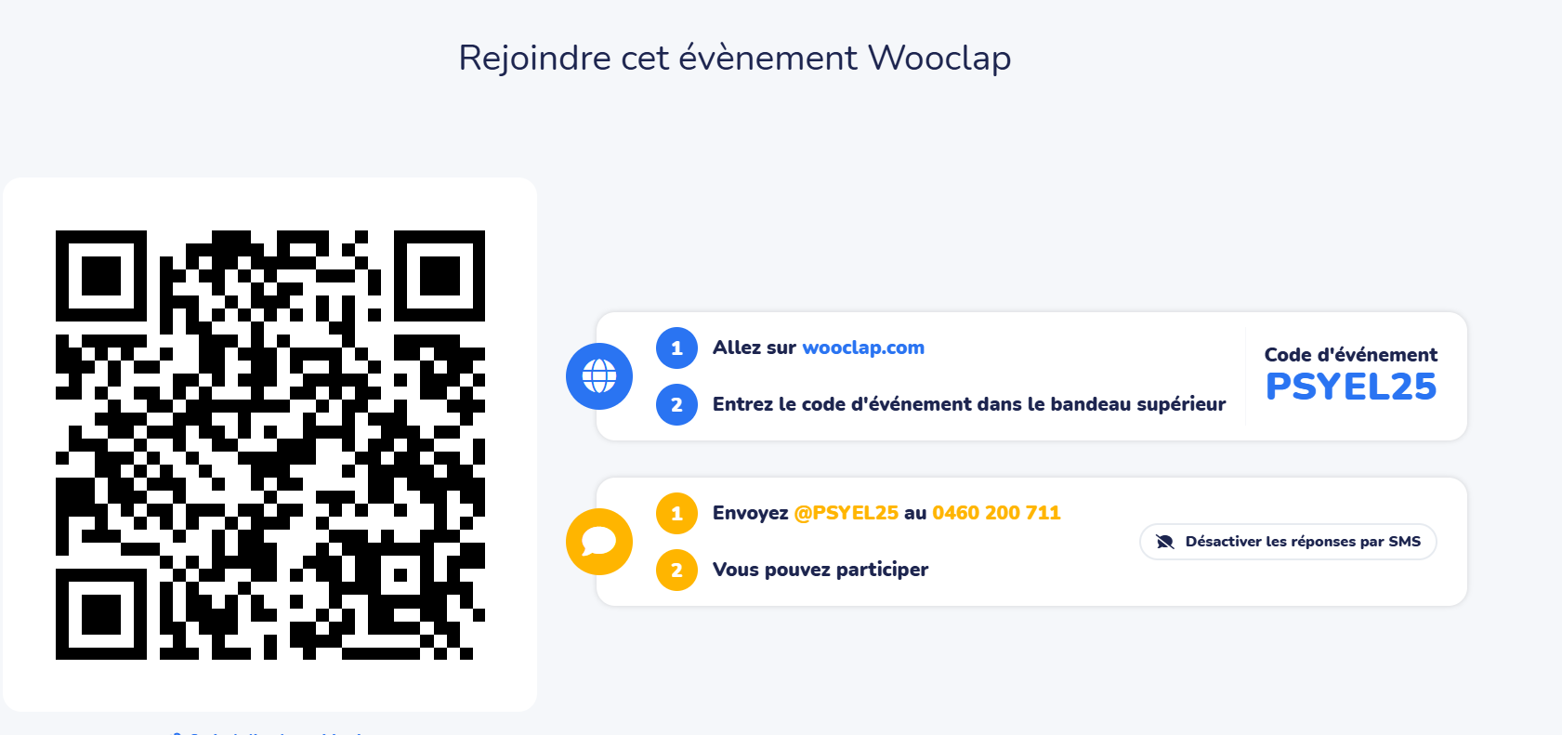
QUELQUES QUESTIONS POUR DÉMARRER

